Slide 1
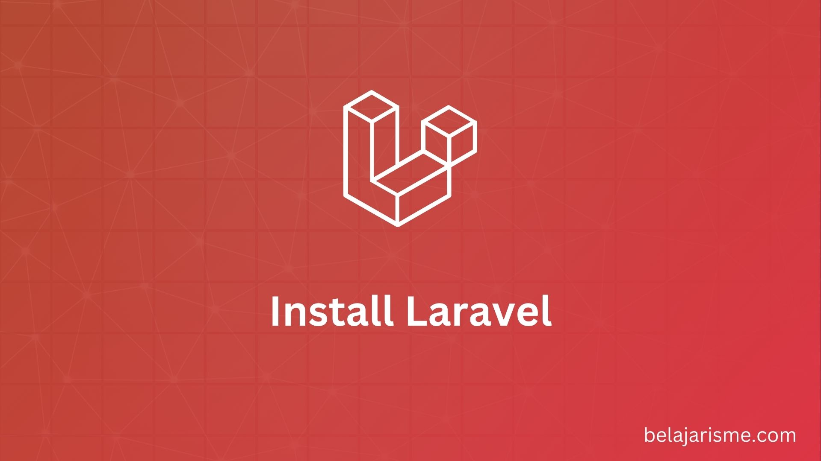

Pengantar Laravel: Kerangka Kerja Web PHP Modern
Selamat datang di dunia pengembangan web dengan Laravel! Presentasi ini akan membahas dasar-dasar Laravel, instalasi, dan persiapan lingkungan pengembangan. Tujuan: memahami konsep dasar Laravel dan siap untuk mulai mengembangkan aplikasi web Note : Materi ini hanya pengantar saja bisa eksplore lebih dalam lagi
by MUHAMMAD IVAN RAFSANJANI

Slide 2
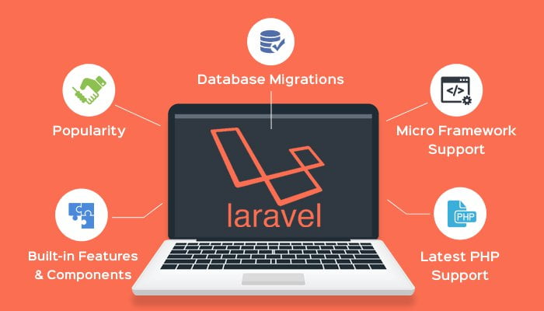
Apa itu Laravel?
Laravel adalah framework PHP yang berbasis MVC (Model-View-Controller). Framework ini mengutamakan kemudahan, keamanan, dan produktivitas pengembangan aplikasi web
Dirancang untuk membuat pengembangan aplikasi web lebih mudah, cepat, dan menyenangkan.

Slide 3
Mengapa Memilih Laravel?
1
Kemudahan: Sintaks yang ekspresif dan mudah dipahami, membantu mempercepat proses pengembangan.
2
Fitur Lengkap: Menyediakan berbagai fitur siap pakai seperti routing, ORM (Eloquent), templating (Blade), authentication, dan banyak lagi.
3
Keamanan: Dibangun dengan fitur keamanan yang kuat untuk melindungi aplikasi dari ancaman umum seperti SQL injection dan XSS.
4
Skalabilitas: Dirancang untuk menangani aplikasi web dengan lalu lintas tinggi dan kompleksitas yang besar.
5
Komunitas Aktif: Dukungan komunitas yang luas, sumber daya pembelajaran yang melimpah, dan update reguler.

Slide 4
Instalasi Laravel: Persiapan Lingkungan
Persyaratan Sistem: PHP >= 8.1, Ekstensi PHP: BCMath, Ctype, Fileinfo, JSON, Mbstring, OpenSSL, PDO, Tokenizer, XML, Composer (Dependency Manager).
Pilihan Lingkungan Pengembangan: XAMPP/WAMP/MAMP/LARAGON (untuk local development), Laravel Sail (Docker-based development environment), Homestead (Vagrant-based development environment).

Slide 5
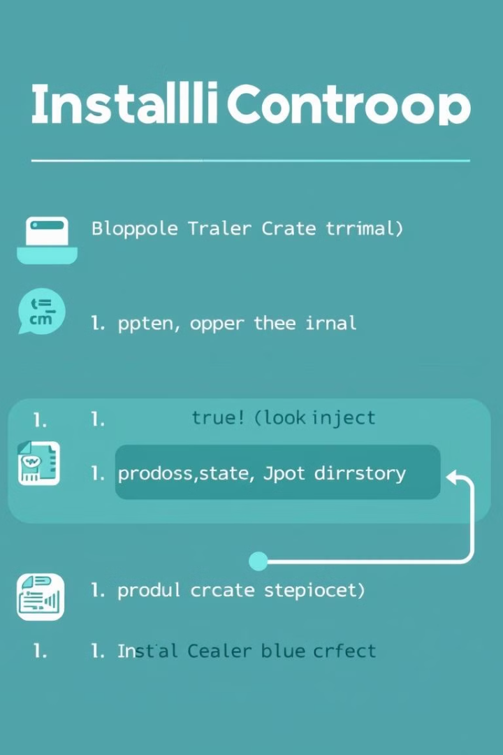
Instalasi Laravel via Composer
Composer adalah alat penting untuk mengelola dependensi proyek PHP Anda.
Unduh dan Instal Composer: Dapatkan Composer dan ikuti petunjuk instalasinya.
Buka Command Prompt/Terminal: Akses command line di sistem operasi Anda.
Navigasi ke Direktori Proyek: Gunakan perintah `cd` untuk masuk ke direktori tempat proyek Laravel akan disimpan.
Jalankan Perintah Instalasi: Ketik perintah berikut dan tekan Enter: composer create-project laravel/laravel nama-proyek (Ganti "nama-proyek" dengan nama yang Anda inginkan untuk proyek Anda.)
Tunggu Proses Selesai: Composer akan mengunduh dan menginstal Laravel beserta semua dependensinya.

Slide 6
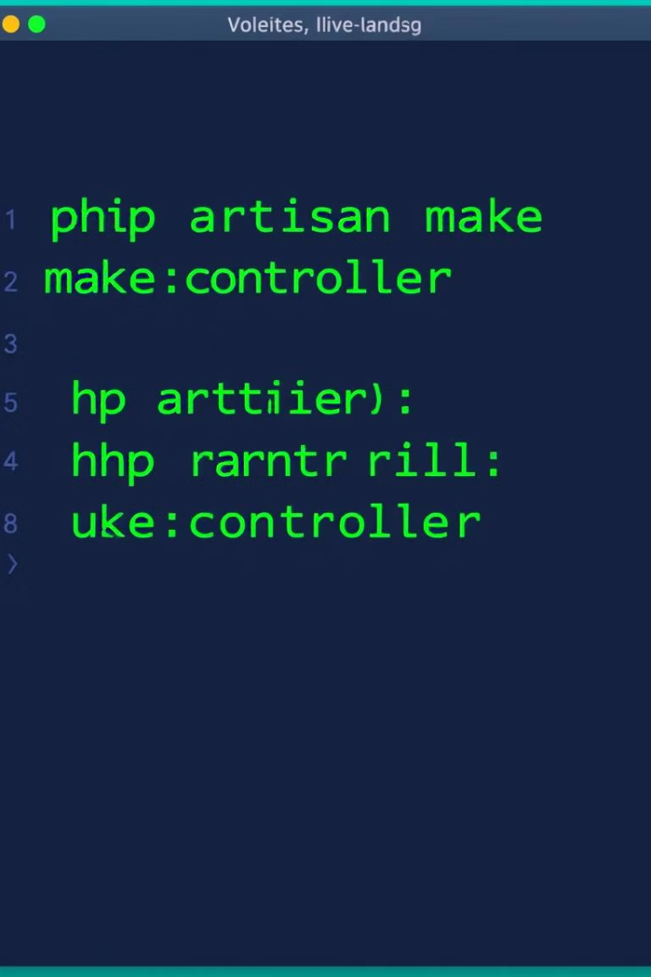



Mengenal Artisan CLI
Artisan: Command-line interface (CLI) yang disediakan oleh Laravel.
Fungsi Utama: Membuat file dan direktori (controllers, models, migrations, dll.), Menjalankan migrations database, Mengelola cache, Menjalankan perintah khusus (custom commands).
Contoh Penggunaan: `php artisan make:controller NamaController` (membuat controller baru), `php artisan migrate` (menjalankan migrations database), `php artisan serve` (menjalankan server development).

Slide 7
Struktur Direktori Laravel: Akar Proyek
`app/`: Kode inti aplikasi Anda (Controllers, Models, Providers, dll.).
1
2
`bootstrap/`: File booting framework.
`config/`: File konfigurasi aplikasi (database, mail, cache, dll.).
3
4
`database/`: Migrations, seeders, dan factories database.
`public/`: File statis (CSS, JavaScript, images), dan file `index.php` (entry point aplikasi).
5
6
`resources/`: Views (templates), assets (CSS, JavaScript), dan language files.
`routes/`: Definisi routes aplikasi (web.php, api.php, console.php, channels.php).
7
8
`storage/`: File yang dihasilkan oleh aplikasi (logs, cache, uploaded files).
`tests/`: File untuk unit testing dan feature testing.
9
10
`vendor/`: Dependensi yang diinstal oleh Composer.

Slide 8
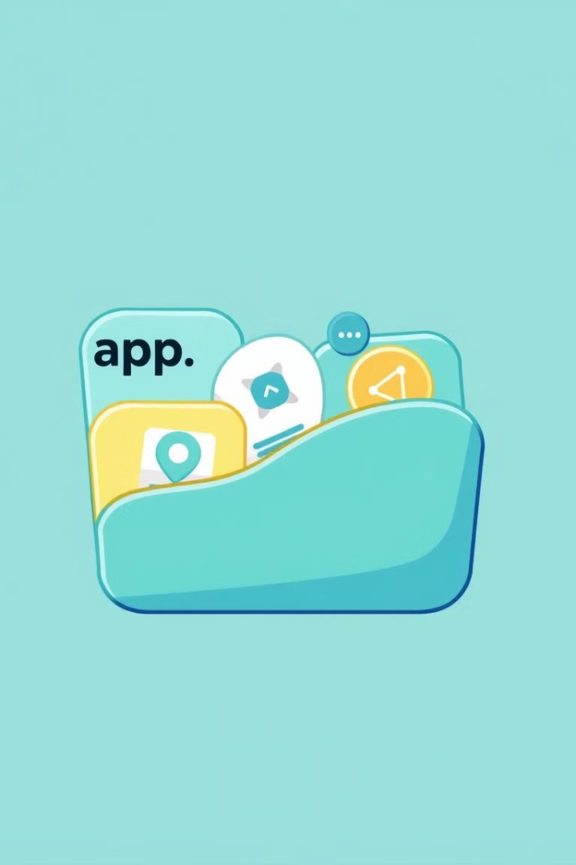



Struktur Direktori Laravel: Fokus pada `app/`
`app/Http/Controllers/`: Berisi controllers yang menangani logika aplikasi dan interaksi dengan model dan view.
`app/Models/`: Berisi model Eloquent yang merepresentasikan tabel database dan interaksi dengan data.
`app/Providers/`: Berisi service providers yang menyediakan berbagai layanan dan konfigurasi untuk aplikasi.

Slide 9
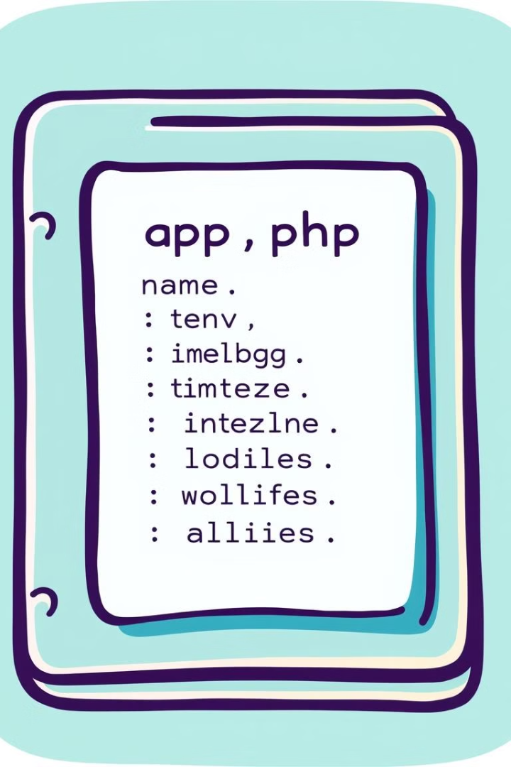
Mengenal File Konfigurasi: `config/app.php`
`config/app.php`: File konfigurasi utama aplikasi.
Pengaturan Penting: `name`: Nama aplikasi, `env`: Lingkungan aplikasi (local, development, production), `debug`: Mode debug (aktif/nonaktif), `timezone`: Zona waktu aplikasi, `locale`: Bahasa aplikasi, `providers`: Daftar service providers yang akan dimuat, `aliases`: Daftar aliases untuk classes.

Slide 10

Kesimpulan dan Langkah Selanjutnya
Laravel adalah kerangka kerja web PHP yang powerful dan mudah digunakan. Instalasi dan persiapan lingkungan pengembangan cukup sederhana dengan Composer. Mengenal struktur direktori dan file konfigurasi adalah langkah penting untuk memahami Laravel. Langkah Selanjutnya: Pelajari tentang routing, controllers, views, dan Eloquent ORM. Mulai membuat aplikasi web sederhana dengan Laravel. Manfaatkan dokumentasi Laravel dan sumber daya pembelajaran online. Selamat mengembangkan!

